Slide 1
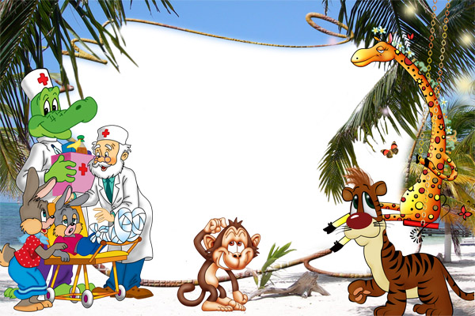
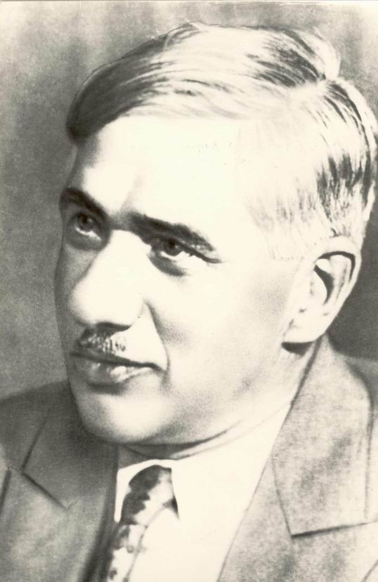
Корней Иванович
Корней Иванович
Чуковский(1882-1969)
130 лет великому писателю

Slide 2
Угадай сказку

Slide 4
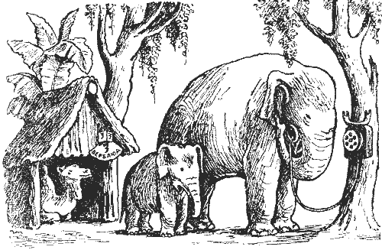

Slide 6
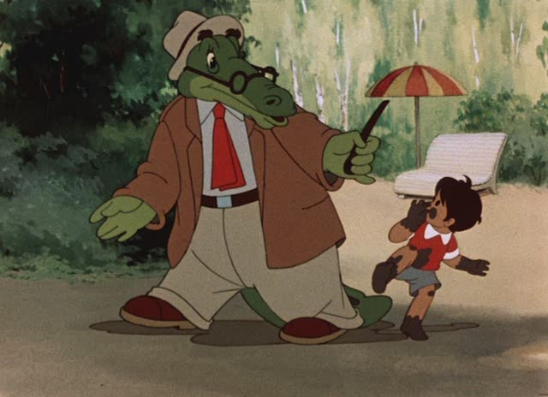

Slide 7
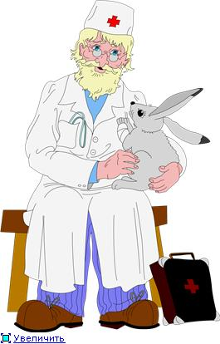

Slide 25
Найди лишний предмет

